Slide 1
《無障礙共融Guide》 傷健共融工作坊 第五節︰傷健共融
勞工及福利局 贊助
製作

Slide 2
上節回顧
在上節課堂中，我們學習到：
不要對殘疾人士抱有亦刻板的印象或想法。
每個人都有貢獻社會的能力，不論是否有殘疾。
對所有人都持開放和包容的態度。
同學可檢視自己的優點，並學習如何利用自己的長處去幫助別人和貢獻社會。

Slide 3
與殘疾人士相處之道
https://youtu.be/66MUFNeucCw?feature=shared

Slide 4
體驗活動： 領路法

Slide 5
體驗活動
同學分別扮演領路者和視障人士，由領路者嘗試帶領視障人士行走。

Slide 6
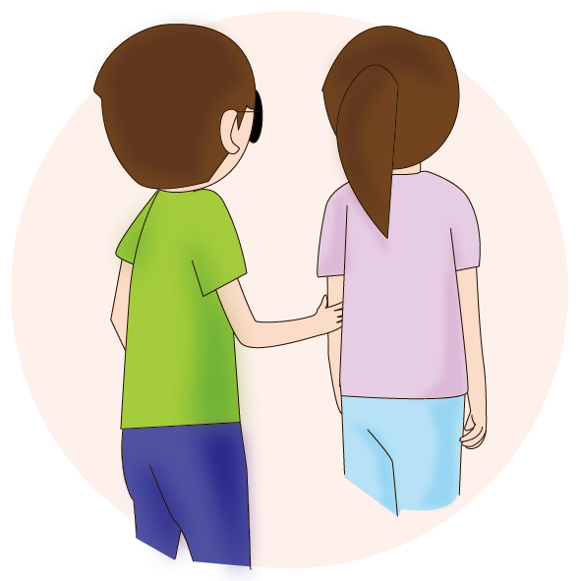
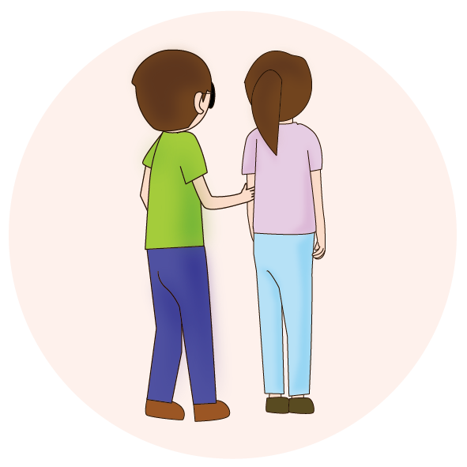
領路法
先告知視障人士將會被帶領，領路者用手背輕輕碰視障人士手背，讓他知道領路者的位置。
視障人士會把手握著領路者的手肘上方。
領路者應站在視障人士前方約半步的距離。

Slide 7
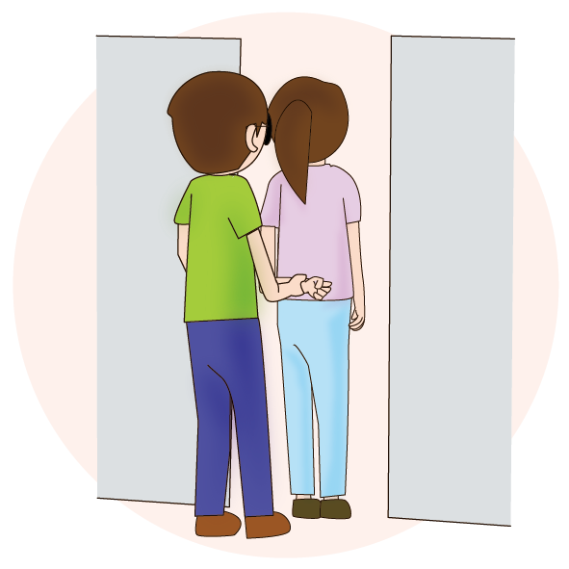
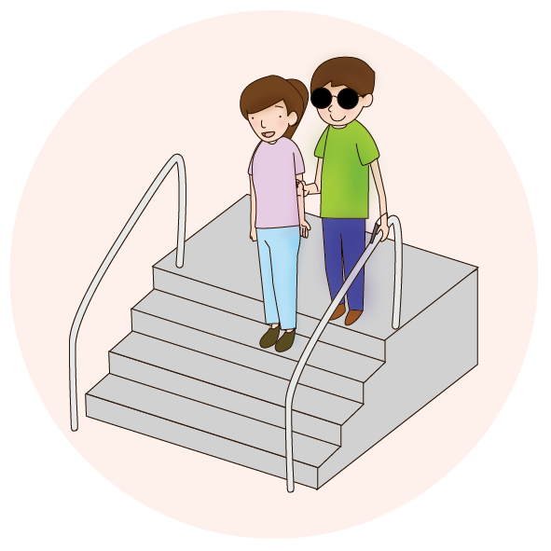
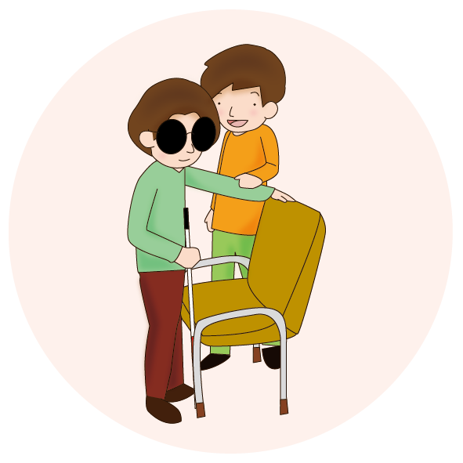
領路法(續)
行走持保持以上握法和距離，留意雙方速度是否配合。
通過狹窄通道時，領路者應把被握著的手彎曲放在背後，視障人士便會把手改為握著領路者的手腕，雙方排成單行，減慢速度行走。
上落樓梯時，先提示視障人士開始上或落樓梯。領路者應與視障人士保持一級的距離，並盡可能把他們的另一隻手放在扶手上。
引領視障人士坐下時，可先把視障人士放在椅背上，視障人士便可沿著向下找到座位。

Slide 8
與視障人士相處
與他們對話時，應主動介紹自己，讓他們知道你是誰。
無須因他們失明而刻意避免使用「看見」或「睇」等字眼。

Slide 9
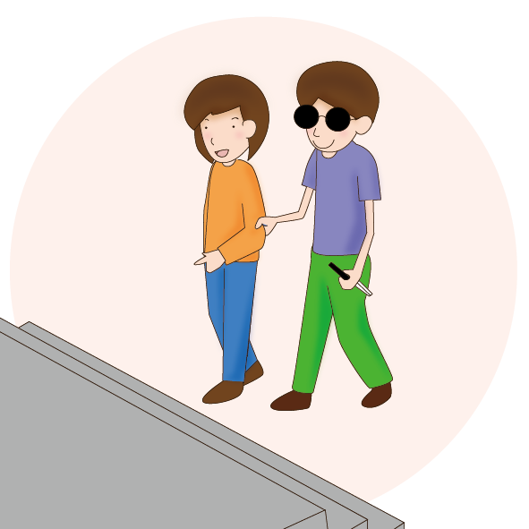
與視障人士相處(續)
與他們同行，可讓他們抓住你的臂膀，他們便能知道是要走平路或上落樓梯。
不應使用手指或以「這邊」和「那邊」指示方向，而是要清楚告知他們左或右的方向。

Slide 10
與視障人士相處(續)
引領他坐下時，可把他們的手放在椅背上，讓他們知道要坐的位置。

Slide 11
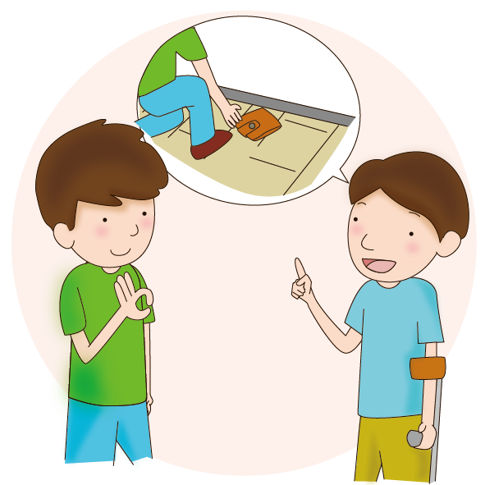
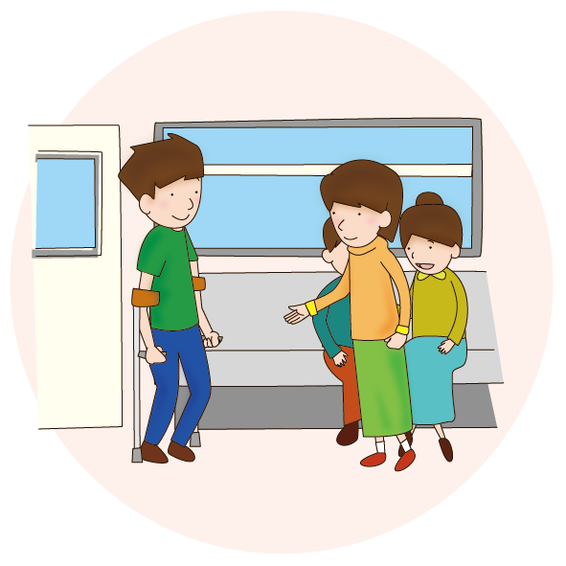
與肢體殘疾人士相處
先聆聽他們的需要，才給予協助。
讓座與使用拐杖等輔助工具助步行的人士

Slide 12
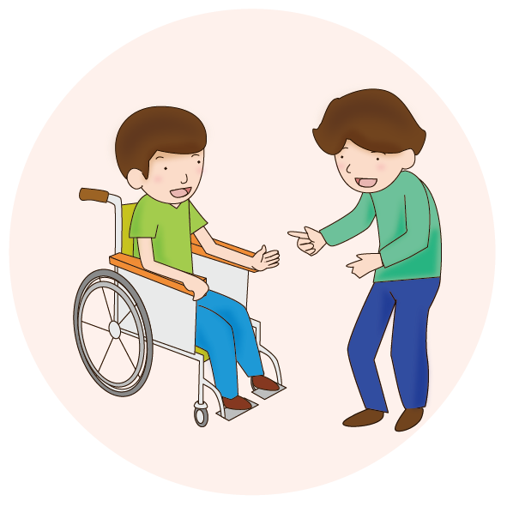
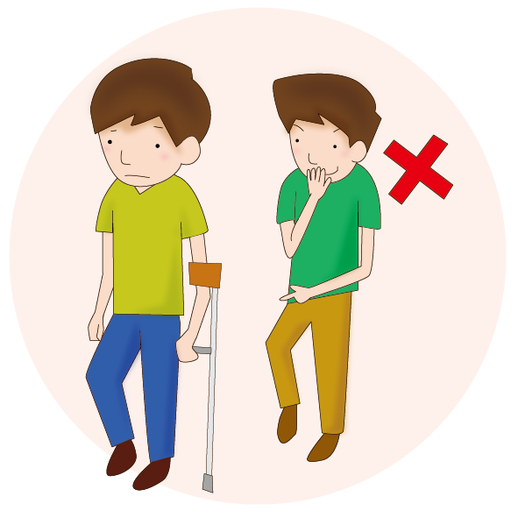
與肢體殘疾人士相處(續)
儘量坐著與輪椅人士交談，或在同一視線水平與他們說話。
不要模仿或譏笑他們因殘疾而引致的行為。

Slide 13
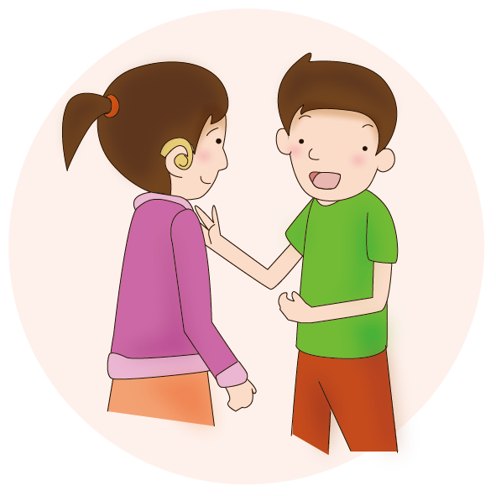
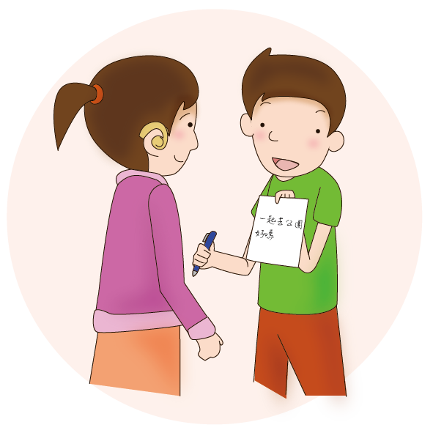
與聽障人士相處
與他們溝通時要面對面，讓他們能看清楚說話者的口形。
說話要盡量簡潔和清晰，盡可能配合手勢、表情和身體語言溝通。
如有需要，可以紙筆輔助溝通。

Slide 14
簡單手語 – 數目字

Slide 15
簡單手語 – 日常用語

Slide 16
殘疾人權利公約
簽署公約的國家共同促進所有殘疾人士能充分和平等地享有人權和基本自由。
公約於2008年在中國生效，香港作為中國的一部份，我們當然有責任共同實踐公約，合力創造一個無障礙的社會。

Slide 17
活動： 齊來推動傷健共融

Slide 18
齊來推動傷健共融
作為小學生，我們如何推動社會傷健共融?
分組討論，每組提出至少三個具體的建議或行動方案。
然後大家一起撰寫並簽署「我們的無障礙約章」，作為我們們對推動社會傷健共融的承諾。

Slide 19
總結
在不同的課堂中，我們學習到：
不同殘疾人士的能力和需要。
輔助工具及無障礙設施/服務的重要性。
我們應將心比己，對所有人都持開放和包容的態度。
不要看輕自己的力量，我們也可以盡自己所能來推動社會傷健共融。

